Slide 1
IO3: Formação de Literacia Financeira para Pais
Módulo 3: Recursos e Ferramentas Financeiras Online

Slide 2
Recursos e Ferramentas Financeiras Online Resultados da Aprendizagem
No final deste módulo, pais e cuidadores serão capazes de:
descrever os riscos relacionados com pagamentos eletrónicos e online
reconhecer um site de confiança para pagamentos on-line
usar as plataformas mais comuns com segurança
pagar com segurança evitando fraudes, esquemas e phishing etc.

Slide 3
Recursos e Ferramentas Financeiras Online Plano Visual
Atividade - Encontre alguém que.
Riscos e benefícios das compras online
Efetuar pagamentos ao fazer compras
Fim
Pausa – 10 min.
Atividade – Discussão
Atividade – Evitar fraudes e esquemas
Segurança para compras online

Slide 4
Recursos e Ferramentas Financeiras Online Atividade quebra-gelo:
Atividade M3.1
Encontre alguém que...
Encontre alguém que corresponde à descrição no seu cartão e descubra o seu nome e algo mais sobre eles para que possa apresentá-los ao grupo.

Slide 5
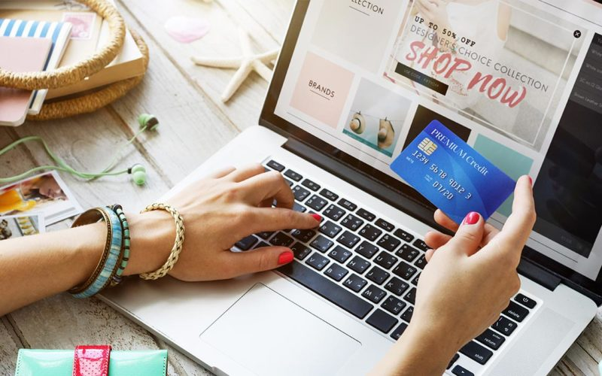
Recursos e Ferramentas Financeiras Online
Atividade M3.2
Os pagamentos online são seguros?
Em grupos, faça uma lista dos riscos e benefícios das compras online que se possa pensar. Partilhe isto com o grupo.

Slide 6
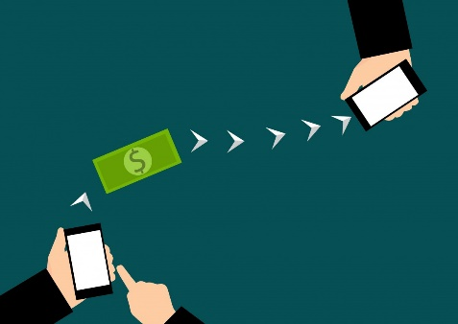
Recursos e Ferramentas Financeiras Online
Riscos relacionados com pagamentos eletrónicos e online
Graças à internet, as nossas vidas hoje são mais interligadas do que nunca. Isto inclui as nossas escolhas e ações financeiras que se tornaram cada vez mais digitais.
Como tudo tem benefícios e riscos:
BENEFÍCIOS
RISCOS
Informação comparável: As pessoas podem verificar e comparar diferentes tipos de ofertas para o mesmo produto Conforto: As pessoas podem comprar quase tudo do sofá.
Eficiência: Pode comprar tudo muito rapidamente.
Inclusão: Mais pessoas do que nunca podem comprar coisas usando o seu portátil ou smartphone
Exclusão: A divisão digital
Utilização impulsiva: As pessoas podem comprar coisas mais desnecessárias
Fraude e esquemas: Através de compras eletrónicas ou online há mais oportunidades para fraudes e esquemas para reivindicar vítimas
Perda de dados: Os pagamentos online requerem a disponibilização de muitas informações pessoais

Slide 7
Recursos e Ferramentas Financeiras Online
Riscos relacionados com pagamentos eletrónicos e online
OS PAGAMENTOS ELETRÓNICOS/ONLINE SÃO SEGUROS? Esta é uma pergunta muito comum.
A resposta é SIM! Os pagamentos eletrónicos são seguros, mas é necessário tomar certas precauções a fim de evitar fraudes, esquemas e erros. Neste módulo vamos discutir como gerir ferramentas online para efetuar pagamentos eletrónicos sem problemas.
A PRIMEIRA COISA ANTES DE COMPRAR QUALQUER COISA ONLINE É TER SOFTWARE ANTIVÍRUS BOM E ATUALIZADO NO SEU PC e SMARTPHONE!!

Slide 8
Recursos e Ferramentas Financeiras Online
Websites
Atividade M3.3
Encontre um website no seu smartphone ou tablet que utilize para efetuar pagamentos online.
Como sabe que este site é seguro de usar?

Slide 9
Recursos e Ferramentas Financeiras Online
Efetuar pagamentos seguros
Antes de comprar qualquer coisa online, certifique-se de que site é de confiança verificando se a a ligação é encriptada. Isto garante que os dados do seu cartão de crédito ou de débito não sejam intercetados enquanto estiver ligado à Internet graças aos mais recentes padrões de segurança, tais como Verificado por Visa, MasterCard Secure Code, Norton Secured.
Se vir um cadeado cinzento ou verde e https: // a ligação é Segura.
Se há um triângulo vermelho com marca de exclamação na barra de navegação, isto significa que a ligação não é considerada segura.
Para compreender se a ligação a um website é segura e para evitar os sites que têm como objetivo roubar dados sensíveis aos seus visitantes, é essencial garantir a presença do Certificado SSL, que é um protocolo de proteção.
COMO?
Olhando para o endereço na barra de navegação.

Slide 10
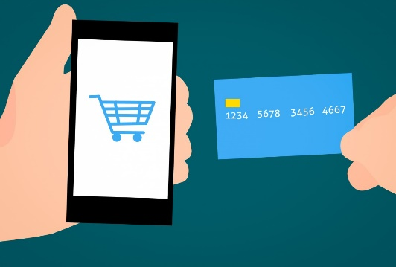
Recursos e Ferramentas Financeiras Online
Entrar num site seguro
MEDIDAS DE SEGURANÇA PARA PAGAMENTOS ONLINE
Entre as principais medidas de segurança previstas na legislação da Ue, existe uma forte autenticação do cliente (SCA) baseada na utilização de pelo menos dois dos seguintes fatores:
algo que o utilizador sabe (por exemplo, uma palavra-passe) algo que o utilizador possui (por exemplo, um símbolo ou similar) algo pessoal (por exemplo, uma impressão digital);
Para uma maior segurança com os pagamentos na Internet, prevê-se que a autenticação gere um código dinâmico e inalterável, também chamado de autenticação de dois fatores (2FA), por exemplo, quando existe um código único enviado para o seu telemóvel, além de pedir palavra-passe.

Slide 11
Recursos e Ferramentas Financeiras Online
Atividade M3.4
Websites
Encontre um site de compras no seu smartphone ou tablet
Como sabe que o site é seguro de usar?

Slide 12
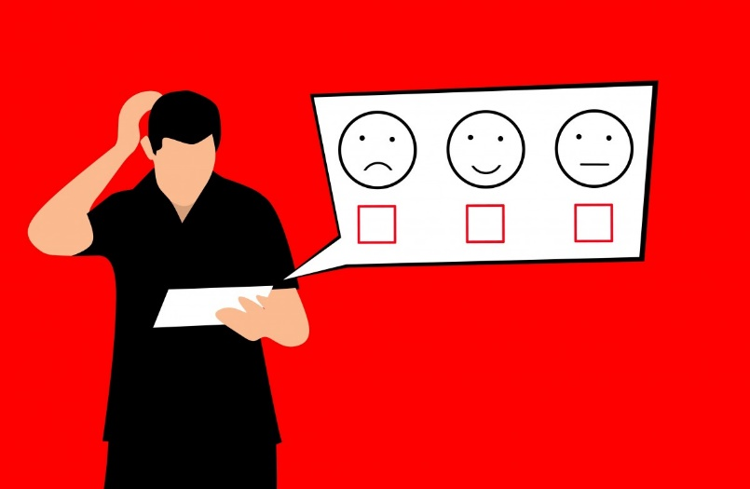
Recursos e Ferramentas Financeiras Online
Como utilizar com segurança as plataformas de loja mais comuns
Para fazer compras online em segurança, deve primeiro verificar a fiabilidade do e-commerce para evitar fazer compras em lojas online geridas por cibercriminosos
COMO?
Depois de verificar se o site está seguro, é importante verificar a Reputação da Web do site.
Para isso, pode visitar alguns portais online onde os utilizadores expressam a sua opinião na webstore ou em fornecedores, por exemplo, Trustpilot, google, etc.

Slide 13
Recursos e Ferramentas Financeiras Online
Atividade M3.5
Segurança online
Veja a lista de pagamentos na sua atividade.
Enumerar as questões "a favor" e "contra" de cada método.

Slide 14
Recursos e Ferramentas Financeiras Online
Como pagar com segurança…… depende do tipo de pagamento efetuado....
CARTÕES BANCÁRIOS (crédito/débito/pré-pago) Preste atenção ao cartão:
evitar perdê-lo!
manter o PIN seguro,
se perder o seu cartão bloqueio-o imediatamente, ligue para o seu banco.
Isto é muito importante com cartões contactless que pode ser usado por pequenas quantidades sem PIN.

Slide 15
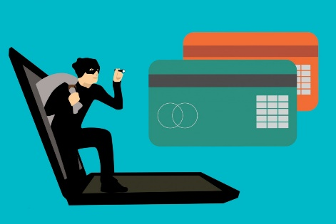
Recursos e Ferramentas Financeiras Online
Como pagar em segurança
CARTÕES BANCÁRIOS (crédito/débito/pré-pago)
Verifique regularmente o saldo da sua conta: apesar de todas as precauções, ainda pode ser vítima de fraude. É por isso que é importante verificar regularmente o saldo da sua conta. Então pode detetar atividade não autorizada. Se houver algo errado, deve ligar imediatamente para o seu banco.
Utilize senhas ou códigos diferentes para cada website e banco: é importante usar senhas diferentes para cada website que visita para evitar que as suas informações pessoais sejam roubadas por um ladrão da web que descobriu que a sua senha bancária é a mesma que a sua senha de e-mail.

Slide 16
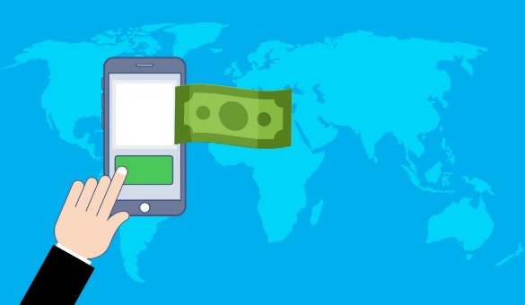
Recursos e Ferramentas Financeiras Online
Como pagar em segurança
SISTEMAS DE PAGAMENTO (PayPal, Google Pay, Wise, etc.) Estes serviços funcionam como intermediários entre o seu banco/cartão e o vendedor online. Graças a este serviço é possível efetuar compras com segurança porque verifica a fiabilidade do site de e-commerce.
Desta forma, quem efetua pagamentos online não tem de divulgar os seus dados pessoais com muita precisão. Além disso, este serviço garante um reembolso da compra em caso de problemas com os produtos.

Slide 17
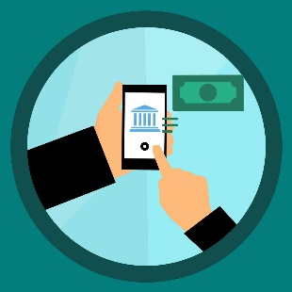
Recursos e Ferramentas Financeiras Online
Como pagar em segurança
TRANSFERÊNCIA BANCÁRIA OU TRANSFERÊNCIA POSTAL O pagamento online por transferência bancária ou transferência postal é um método muito seguro, pois acompanha e garante o pagamento efetuado em caso de burla ou problemas. No entanto, não é necessariamente o melhor método de pagamento para o comércio eletrónico, uma vez que pode ser um método lento. A transferência pode demorar mais tempo e a sua encomenda pode ser enviada mais tarde e demorar mais tempo a chegar a sua casa.
Além disso, é importante escrever cuidadosamente o IBAN ou o número da conta pois o prestador de serviços não é responsável pela falha ou execução incorreta do pagamento se os dados fornecidos pelo cliente estiverem incorretos.

Slide 18
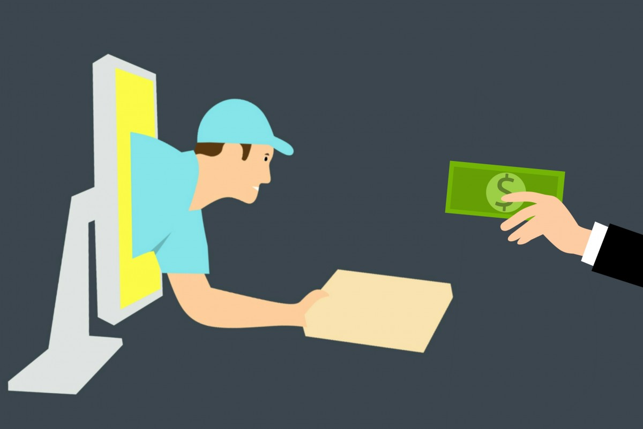
Recursos e Ferramentas Financeiras Online
Como pagar em segurança
DINHEIRO NA ENTREGA
É um método de pagamento muito seguro que lhe permite pagar quando recebe o produto em sua casa.
No entanto, o dinheiro na entrega tem frequentemente um custo mais elevado do que outros métodos de pagamento online e nem sempre é oferecido por vendedores online.

Slide 19
Recursos e Ferramentas Financeiras Online
Pausa para chá e café

Slide 20
Recursos e Ferramentas Financeiras Online
Fazer uma compra online segura … Os O'Connors compram uma máquina de lavar.
A família O'Connor precisa de comprar uma máquina de lavar e decidiram encomendar uma online. Em primeiro lugar, procuram o modelo mais adequado para eles, verificando as descrições na internet. Em segundo lugar, verificam uma loja web e para fornecedores mais fiáveis em termos de pagamentos seguros através de:
reputação web da loja e fornecedores usando um site de revisão online da segurança da página web verificando a barra de endereço do site para ver se há um triângulo vermelho ou cadeado vermelho

Slide 21
Recursos e Ferramentas Financeiras Online
Atividade M3.6
Fazer uma compra online segura.... Os O'Connors compram uma máquina de lavar.
Depois de verificar o site, a Família O'Connor compra a sua máquina de lavar roupa usando um cartão pré-pago como o método de pagamento mais seguro disponível para eles, uma vez que não têm Conta Pay Pal. Numa semana recebem a máquina de lavar em casa!
Questões reflexivas:
Que tipo de pagamento prefere para compras online? Conhece alguma página web para avaliações de website da loja? Já comprou algo online sem verificar antes da fiabilidade do website da loja?

Slide 22
Recursos e Ferramentas Financeiras Online
Parte A: Fazer uma compra online segura? O Michael faz um pagamento online
O Michael recebeu um e-mail do seu banco a pedir um pagamento imediato de 85 libras/euros que foi suspenso e pode aumentar se não for pago imediatamente. No e-mail está o link de pagamento. O Michael, alarmado, imediatamente clica no link e faz o pagamento usando os dados do seu cartão.
Poucos dias depois, o seu banco ligou a dizer que notaram pagamentos suspeitos e repetidos de 600 libras /euros de cada vez. Nessa altura, o Michael apercebe-se de que foi enganado e pede ao banco que bloqueie imediatamente o cartão e recupere o dinheiro perdido no esquema.
O banco responde que vai tentar, mas não tem certeza se o dinheiro pode ser devolvido.

Slide 23
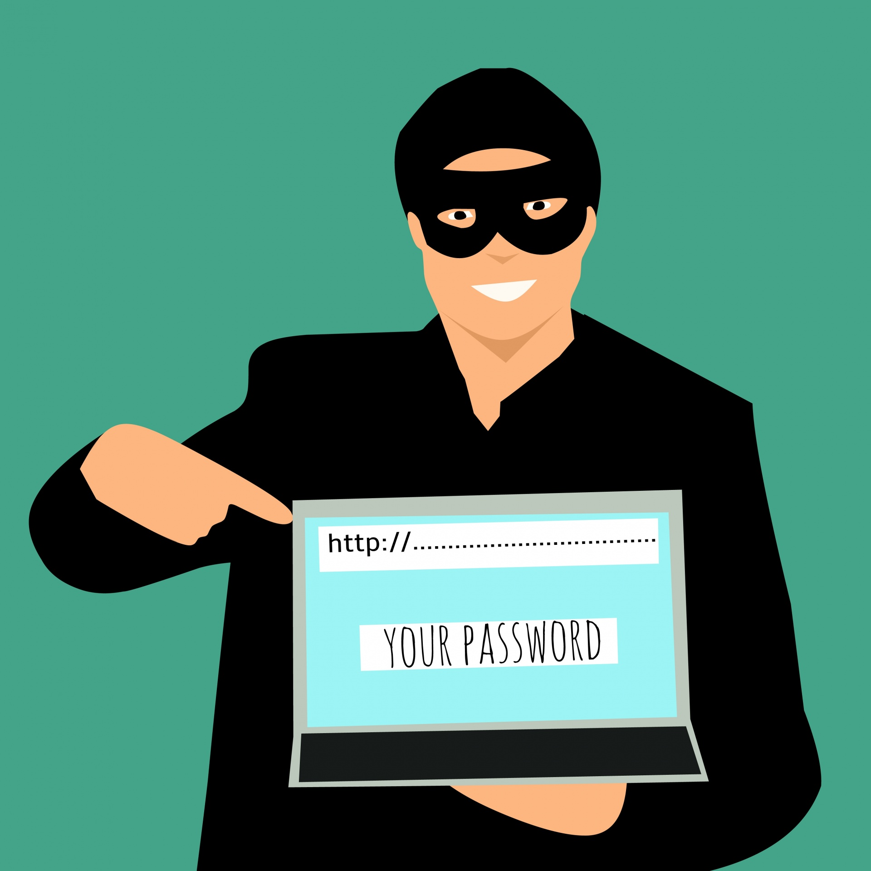
Recursos e Ferramentas Financeiras Online
Atividade M3.7
Parte B: Considere as questões reflexivas na atividade
Parte A O pagamento online do Michael
Parte B Questões reflexivas
Parte C O que o Michael devia ter feito para evitar o esquema? ----------------------------------------------------------------------------------------------------------------------------------------------
Parte C O que o Michael devia ter feito para evitar o esquema?
Não ter aberto o e-mail Sim, nunca abra e-mails suspeitos, especialmente se tiverem uma frase estranha no assunto do email.
Abrir o e-mail mas não ter clicado no link fornecido Claro que sim! Nunca abra um link de pagamento recebido de um e-mail bancário sem ligar primeiro para o banco a confirmar. Abrir o link mas não ter escrito as credenciais do cartão Embora não seja recomendado abrir qualquer ligação suspeita, é essencial pelo menos não escrever os detalhes do cartão. Ter ligado imediatamente para o banco. Sim, se tiver dúvidas, é melhor ligar para o seu banco.

Slide 24
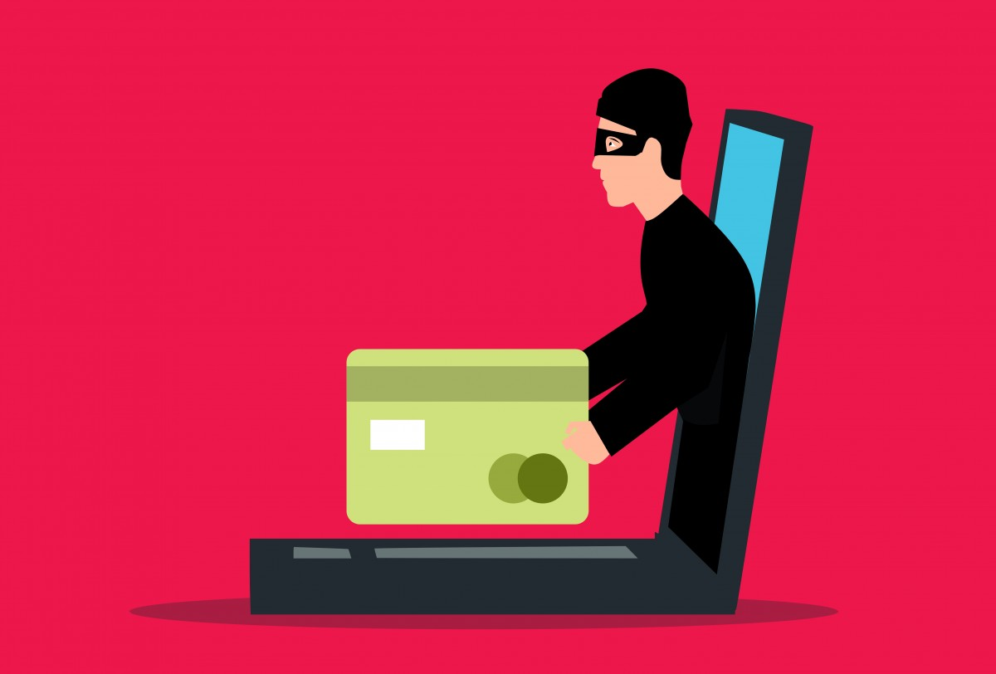
Recursos e Ferramentas Financeiras Online
Como pagar em segurança
O QUE É PHISHING?
Phishing é uma esquema com o objetivo de roubar dados pessoais, por exemplo, número de cartão de crédito ou chaves de acesso ao serviço bancário doméstico.
É realizado por burlões que enviam e-mails falsos que parecem vir de um banco ou de uma empresa de cartão de crédito. Os e-mails convidam o destinatário a ligar-se através de um link a um site da Internet semelhante ao do banco e a introduzir informações confidenciais.
Com os dados obtidos por engano, o burlão pode realizar transações bancárias em nome da vítima ou explorar o seu cartão de crédito.

Slide 25
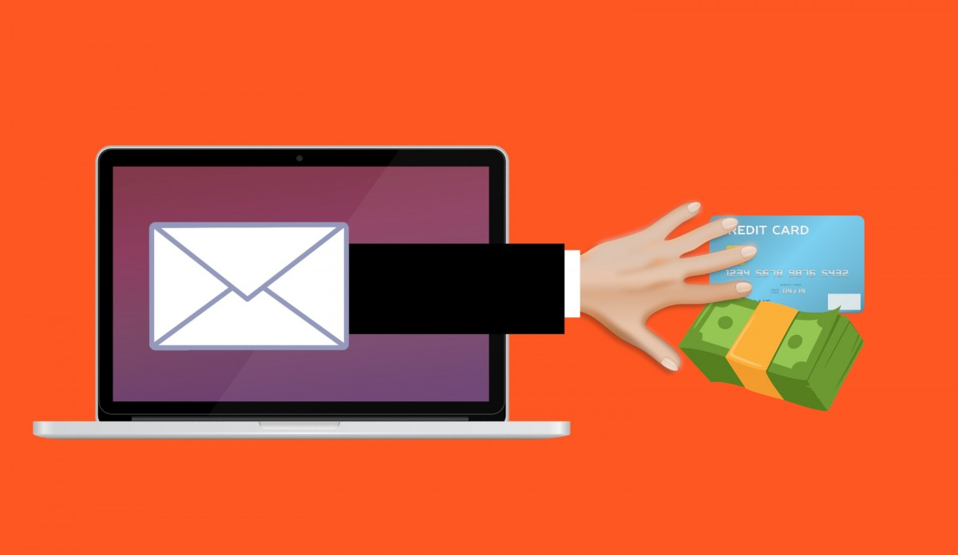
Recursos e Ferramentas Financeiras Online
Como pagar em segurança
PROTEÇÃO DO PHISHING
NUNCA abrir links suspeitos ou e-mails. Estas são muitas vezes impessoais, têm erros ortográficos e gramaticais, não têm prazos e muitas vezes pedem dados pessoais ou dados de contas bancárias. NUNCA forneça o seu banco ou dados pessoais a menos que tenha verificado o pedido.

Slide 26
Recursos e Ferramentas Financeiras Online
Atividade M3.8
Discussão
Divida os participantes em pequenos grupos:
Cada grupo representa o VENDEDOR na posse de uma loja de móveis que oferece serviços de e-commerce ou o COMPRADOR que tem £1.000/euros para gastar
Atividade - Identificar a forma de pagamento mais adequada para o Vendedor e, em alternativa, o Comprador deve considerar:
o comprador não tem um cartão pré-pago apenas um cartão de débito, o comprador tem um computador, mas não tem a certeza da eficácia do seu software antivírus,
o comprador quer a opção mais barata disponível.
Discuta as questões em grupos e discuta os pontos de vista tanto do vendedor como do comprador.

Slide 27
Obrigado por estar presente. Para mais recursos, visite o site money matters: https://moneymattersproject.eu/

